Slide 1
電腦通訊網路 Lab3 F14076083 魏湧致

Slide 2
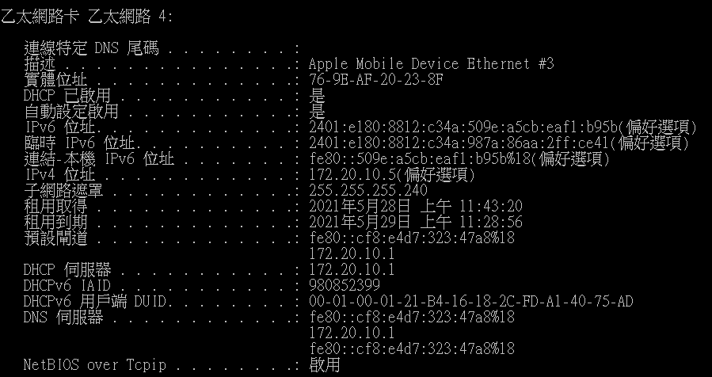
Q1
使用ipconfig/all指令
MAC Address
IP Address

Slide 3
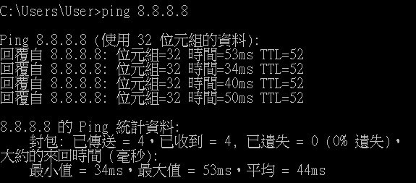
Q2
使用ping指令來測試傳收封包，如下圖能夠正常傳送接收封包

Slide 4
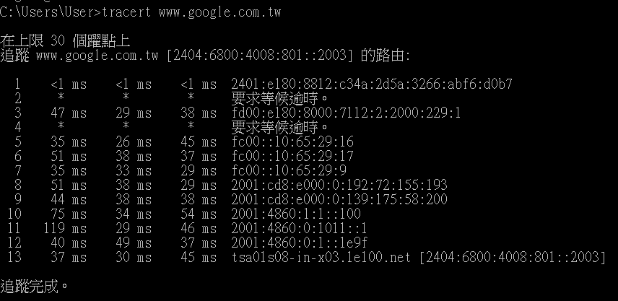
Q3
使用tracert指令來看封包傳送是在哪個節點較慢 可能就是效能的瓶頸

Slide 5
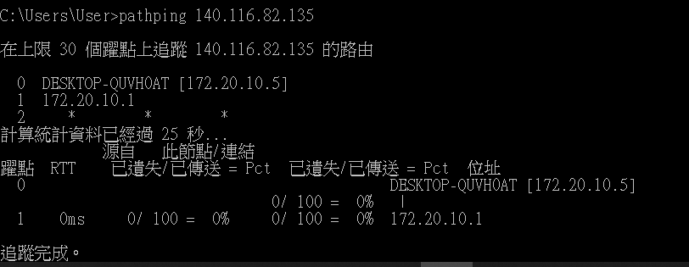
Q4
使用pathping指令來看路徑中的延遲和封包遺失，這樣就能知道是路徑中哪些設備有問題

Slide 6
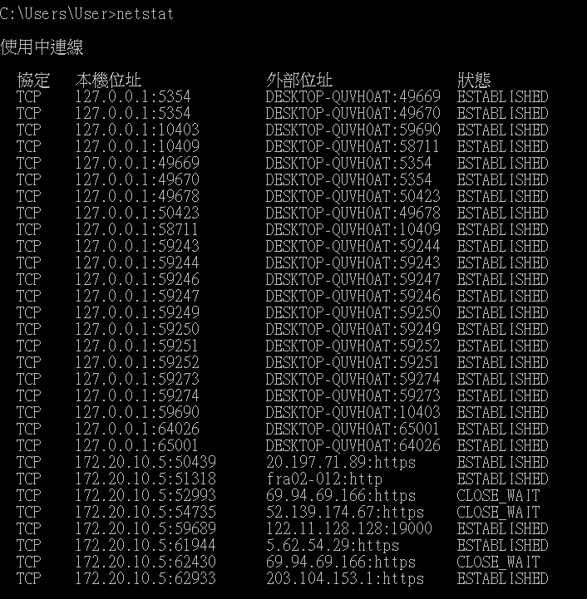
Q5
使用netstat指令可以查看自己
的電腦有那些port是開啟的
也能看到是用什麼協定

Slide 7
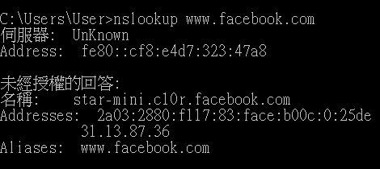
Q6
使用nslookup指令可以查看www.facebook.com 的IP位置

Slide 8
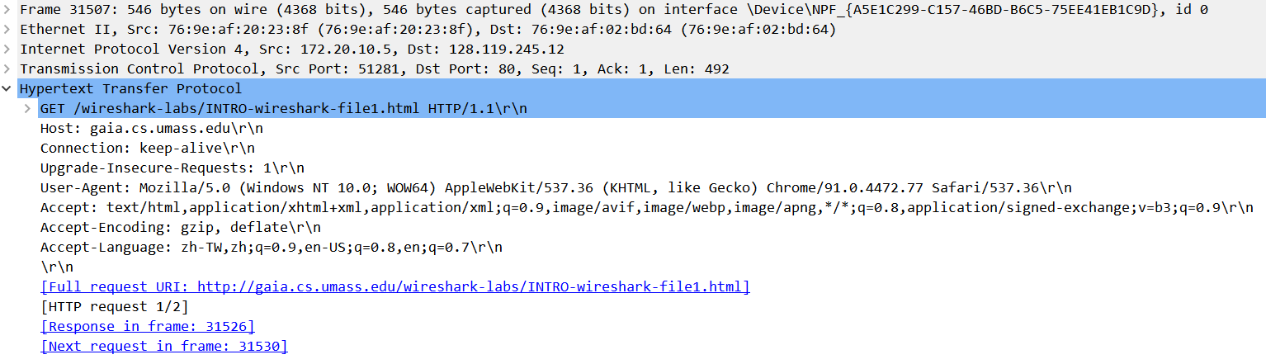
Q7-GET
由172.20.15.5發到128.119.245.12的HTTP GET

Slide 9
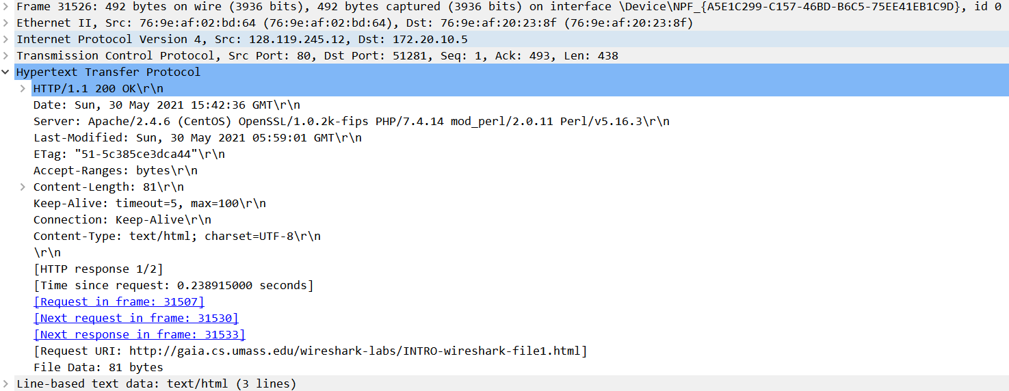
Q7-repond message
由128.119.245.12傳回172.20.10.5 message是200 OK

Slide 10
Q8
發出GET的時間是46.956668
收到200 OK 的時間是47.195583
相減得出共經過0.238915秒

Slide 11
Q9
這個網站的server state是 Apache/2.4.6 (CentOS) OpenSSL/1.0.2k-fips PHP/7.4.14 mod_perl/2.0.11 Perl/v5.16.3\r\n

Slide 12
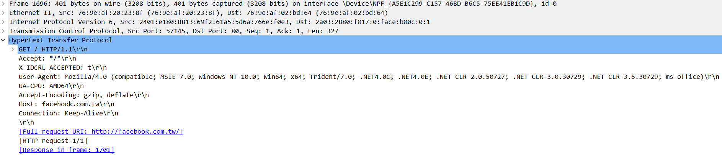
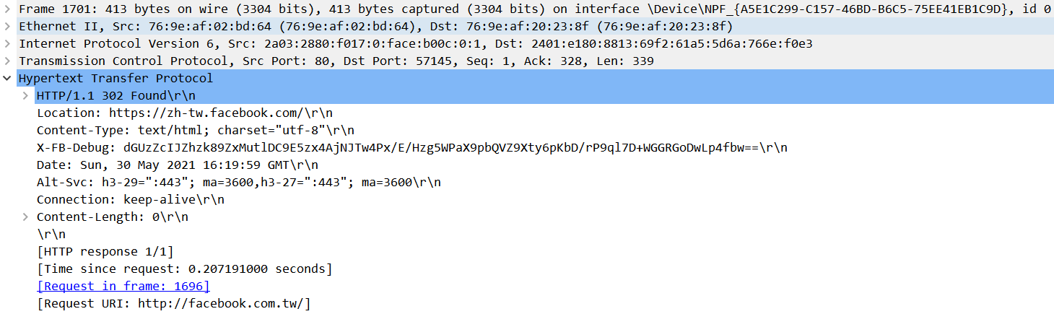
Q10(1)

Slide 13
Q10(2)
回應是302 Found，302代表request的資源在不同URL
請求的是http://facebook.com.tw，但因為是繁體中文用戶
所以response是https://zh-tw.facebook.com，重新導向到這個頁面

